Slide 1

3D UX Design
Überblick über 3D UX
Valmir Bekiri
ITBO - Wissensnugget

Slide 2
Lernziele
Nach diesem WN können Sie …
  … Faktoren, auf welche geachtet werden muss bei der Mensch-Maschine-Interaktionen in 3D Umgebungen beschreiben und anwenden.
  … angemessene Interaktionen für jeweilige VR-Anwendungen bestimmen.

Slide 3
Agenda
Übersicht 3D UX
3D Designprinzipien und Interaktionen
Beispiel(e) in der Raumplanung

Slide 4
UX Design
Usability beinhaltet unter anderem die Faktoren Nützlichkeit, Effizienz, Effektivität,
Erlernbarkeit/Einarbeitungsaufwand sowie die subjektive Zufriedenheit.
Vergleiche WN 01.2 UX Design
„Usability ist das Ausmaß, in dem ein Produkt durch bestimmte Nutzer in einem
bestimmten Nutzungskontext genutzt werden kann, um bestimmte Ziele effektiv,
effizient und zufriedenstellend zu erreichen“ (Quelle: DIN EN ISO 9241,11: Software
Ergonomie)

Slide 5
3D UX Design + VR
Etablierte Vorgehensweisen und Richtlinien zur Entwicklung effektiver Mensch-Maschine-Interaktion existieren in der VR/AR aktuell noch nicht!
Klassische 2D Interaktionsmöglichkeiten in User Interfaces wie das WIMP(Windows, Icons, Menüs, Pointing)-Paradigma können nicht ohne weiteres in 3D genutzt werden.
So können wir mit einer klassischen Maus nur die 2D-Position eines Zeigers ändern.
In VR ergibt sich dann zusätzlich noch das Problem, dass Objekte in der 3D Welt sich identisch zu deren realen Objekte verhalten sollten!
Die Interaktion muss sich natürlich anfühlen!

Slide 6
3D UX Design + VR
Dörner R., et. al. S.18ff
Die Präsentation der Inhalte erfolgt multisensorisch in VR

Slide 7
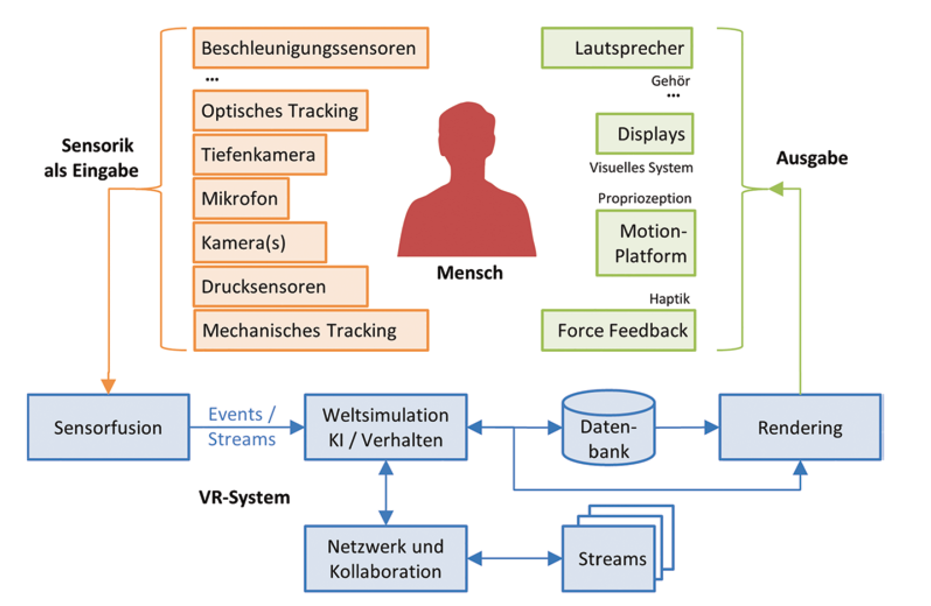
3D UX Design + VR
Dörner R., et. al. S.32ff
Aufbau eines VR-Systems ist komplex
Es werden nicht nur über 3D-Eingabegeräte
Inhalte gesteuert, sondern auch über
Bewegungen im realen Raum.
Ausgabe erfolgt üblicherweise durch
Echtzeit-Computergrafik

Slide 8
3D Designprinzipien und Interaktionen
Preim, B.; Dachselt, R. S.262ff
Tiefenhinweise
  Stereoskopisches Sehen ➔ beide Augen sehen leicht versetzte Bilder (Disparität) – aus diesen Unterschieden können Rückschlüsse auf die Entfernung der Objekte geführt werden.
  Ungefähr 20% der Menschen sind stereoblind – diese haben Schwierigkeiten bei der Raumwahrnehmung.
  Es gibt monokulare Tiefenhinweise – in der ein 2D-Bild ausreicht – und binokulare Tiefenhinweise, welche 3D Bilder benötigen
  Wichtige Objekte müssen in Armreichweite sein.
  Alles das weiter weg wie 3m ist verliert über Disparität – welche vom Stereodisplay nicht ausgeglichen werden können.
  Auch die Schärfe von Objekten gibt Hinweise darauf wie nah bzw. entfernt das Objekt ist.

Slide 9
Faktoren und Probleme
Dörner R., et. al. S.58ff
Betrachtungsparameter
  Jede/r BetrachterIn hat einen anderen Pupillenabstand
  Das VR-System muss vor Nutzung auf den Betrachter/die Betrachterin eingerichtet werden
  Im Mittel beträgt der Pupillenabstand 64 mm
Doppelbilder
  Unser Gehirn fügt aus zwei Bildern ein gesamtes zusammen – wenn jedoch der Unterschied beider Bilder zu gross wird – steigt indes die Disparität und führt deshalb zur Diplopie ➔ Doppelbilder

Slide 10
Selektionstechniken
Dörner R., et. al. Kapitel 6
Ray-Casting ➔ Strahl der aus dem Blickpunkt, Zeigefinger oder Controller kommt
Go-Go-Technik ➔ Virtuelle Verlängerung des Armes um auch entferne Objekte zu erreichen
World-In-Miniature-Technik ➔ Ein verkleinertes Modell der VR-Welt wird hergenommen um die Auswahl zu ermöglichen

Slide 11
Interaktionen in der virtuellen Welt
Dörner R., et. al. Kapitel 6
Ray-Casting ➔ ist die gängige Methode um in VR auf Objekte zu zeigen / zu selektieren – dies geschieht entweder durch den Blickpunkt, Handerkennung oder 3D-Controller. Wichtig ist hierbei das aktuell auszuwählende Objekt hervorzuheben!

Slide 12
Interaktionen in der virtuellen Welt
Preim, B.; Dachselt, R. S.351f
Ray-Casting ➔ es gibt verschiedene Varianten
  Klassische Variante ist der Laser (im Bild links) – der Strahl ist oftmals nicht begrenzt und so können aus sehr weit entfernte Objekte selektiert werden.
  Lichtkegel Variante (im Bild mittig) – hier wird in der Regel ein begrenzter Lichtkegel – vergleichbar mit einer Taschenlampe – ausgestrahlt. Je weiter weg umso mehr Objekte werden selektiert.
  Sichtkegel Variante (im Bild rechts) – hier wird ebenfalls wie ein Laser ein Lichtstrahl ausgegeben, jedoch ist dieser begrenzt und beugt sich wie eine Angelschnur dem am nächsten selektierbaren Objekt.

Slide 13
Interaktionen in der virtuellen Welt
Preim, B.; Dachselt, R. S.341f
3D Widgets➔ Translation sowie Rotation eines Objektes
3D Widgets sollten nach [Leiner et al., 1997]:
  Klar erkennbar sein,
  Sich durch Form und Farben von den virtuellen Objekten unterscheiden
  Handles besitzen, die klare Auffordanz aufweisen
  eine erkennbare Hervorhebung des aktuell selektierten Handles nutzen

Slide 14
Interaktionen in der virtuellen Welt
Preim, B.; Dachselt, R. S.393ff
Interaktion mit einem Floating Menü – die Selektion erfolgt über einen Ray-Casting Pointer

Slide 15
Interaktionen in der virtuellen Welt
Preim, B.; Dachselt, R. S.396f
Grundsätzlich gelten die Regeln von Menüdesigns in 2D auch für 3D Menüs
Beispiel in den drei Bildern – ein Kreismenü
Die Selektion kann entweder durch einen Pointer, Armausrichtung oder durch Handrotation erfolgen

Slide 16
Beispiele in der Raumplanung
Preim, B.; Dachselt, R. S.422ff
Die Raumplanung stellt ein hervorragenden Use-Case für den Einsatz von VR-System dar.
So werden immer öfters reale Bilder kombiniert mit komplexen Beleuchtungssimulationen.
Ein weiteres Beispiel ist Auto AR vom Fraunhofer FIT:
https://www.youtube.com/watch?v=nlE68BYw6pg

Slide 17
Beispiele in der Raumplanung
Preim, B.; Dachselt, R. S.438ff
Die Beschriftungen an einem Stadtmodell können anhand von Hüllkörper durchgeführt werden. So gibt es zylinderförmige und quaderförmige Hüllkörper an denen sich die Beschriftung darstellen kann.

Slide 18
Beispiele in der Raumplanung
Preim, B.; Dachselt, R. S.438ff
Die Beschriftungen von Strassen stellt eine weitere Herausforderung dar. So können Schatteneffekte oder zusätzliche Hintergründe verwendet werden um die Schrift lesbarer zu machen und über verdeckende Objekte zu erscheinen.

Slide 19
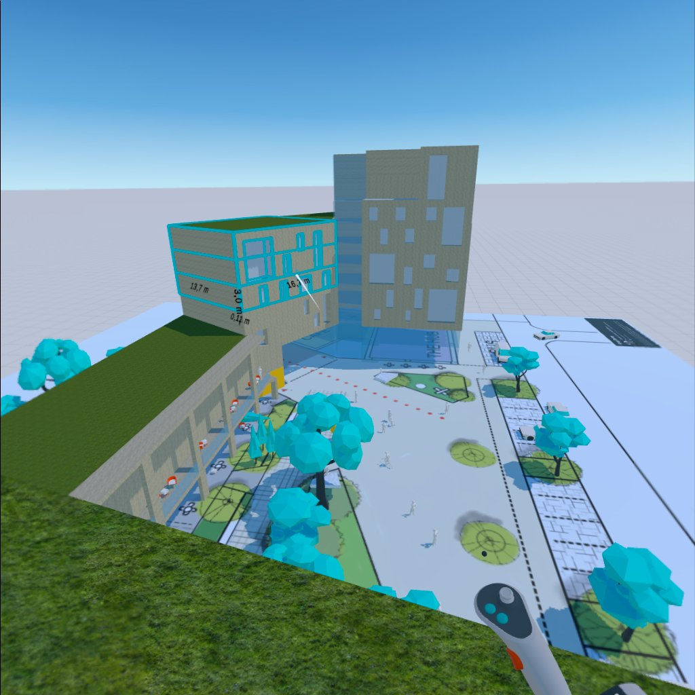
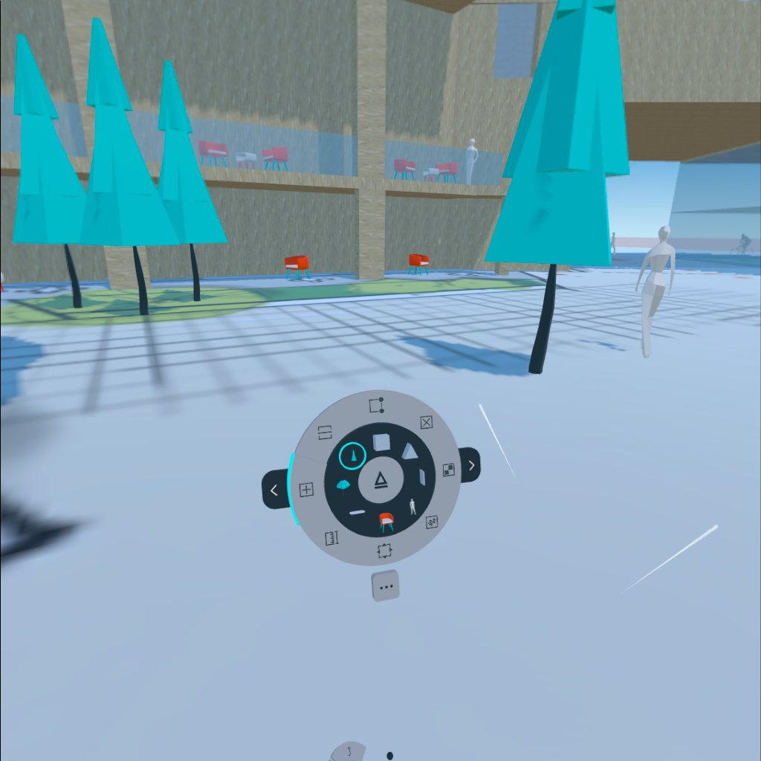
Beispiele in der Raumplanung – VR App Arkio
https://www.arkio.is/
Mit der VR-App Arkio für Oculus Quest Systeme ist es möglich kollaborativ Gebiete bzw. Räume sowie auch die Innenarchitektur zu erarbeiten.

Slide 20
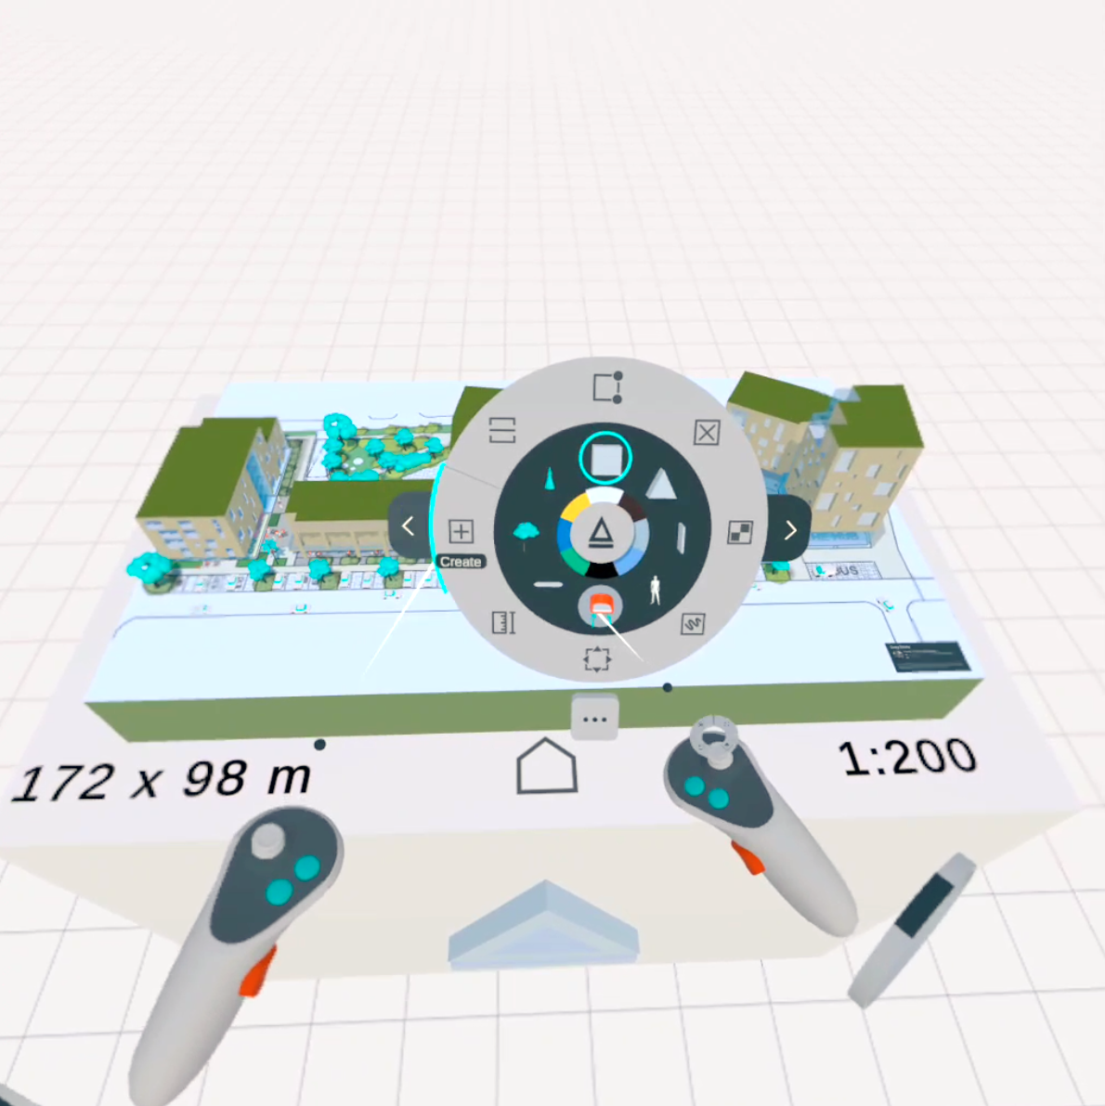
Beispiele in der Raumplanung – VR App Arkio
https://www.arkio.is/
Zur Steuerung der Anwendung setzt man auf 3D-Widget wie das Kreismenü.
Aber auch Menüs und Steuerelemente, welche sich an das Handgelenk setzen.

Slide 21
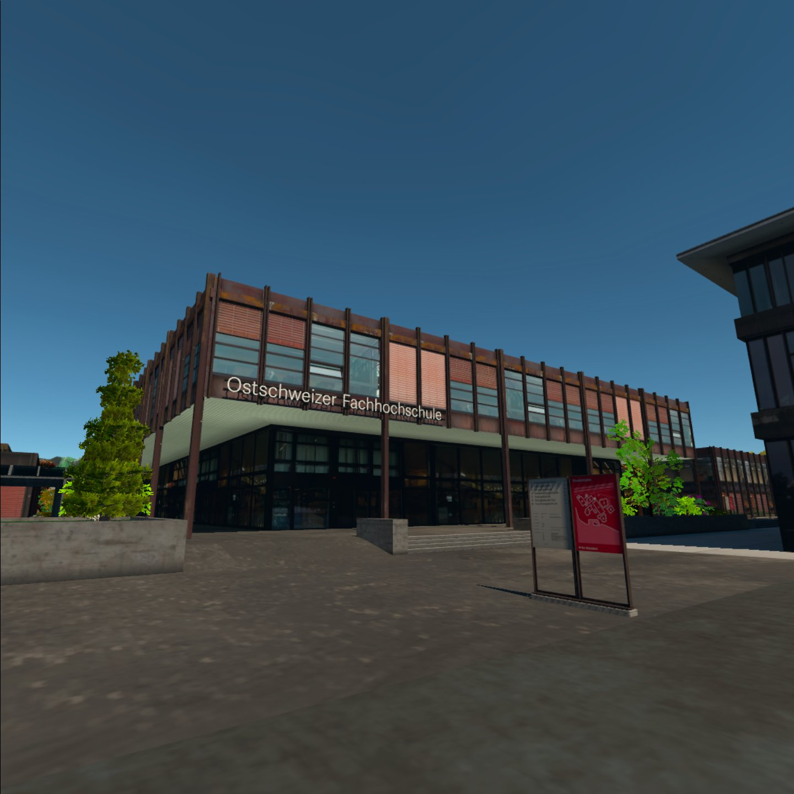
Beispiele – VR App der OST – Campus Rapperswil
Über diese App lässt sich der Campus Rapperswil mittels VR-System besuchen

Slide 22
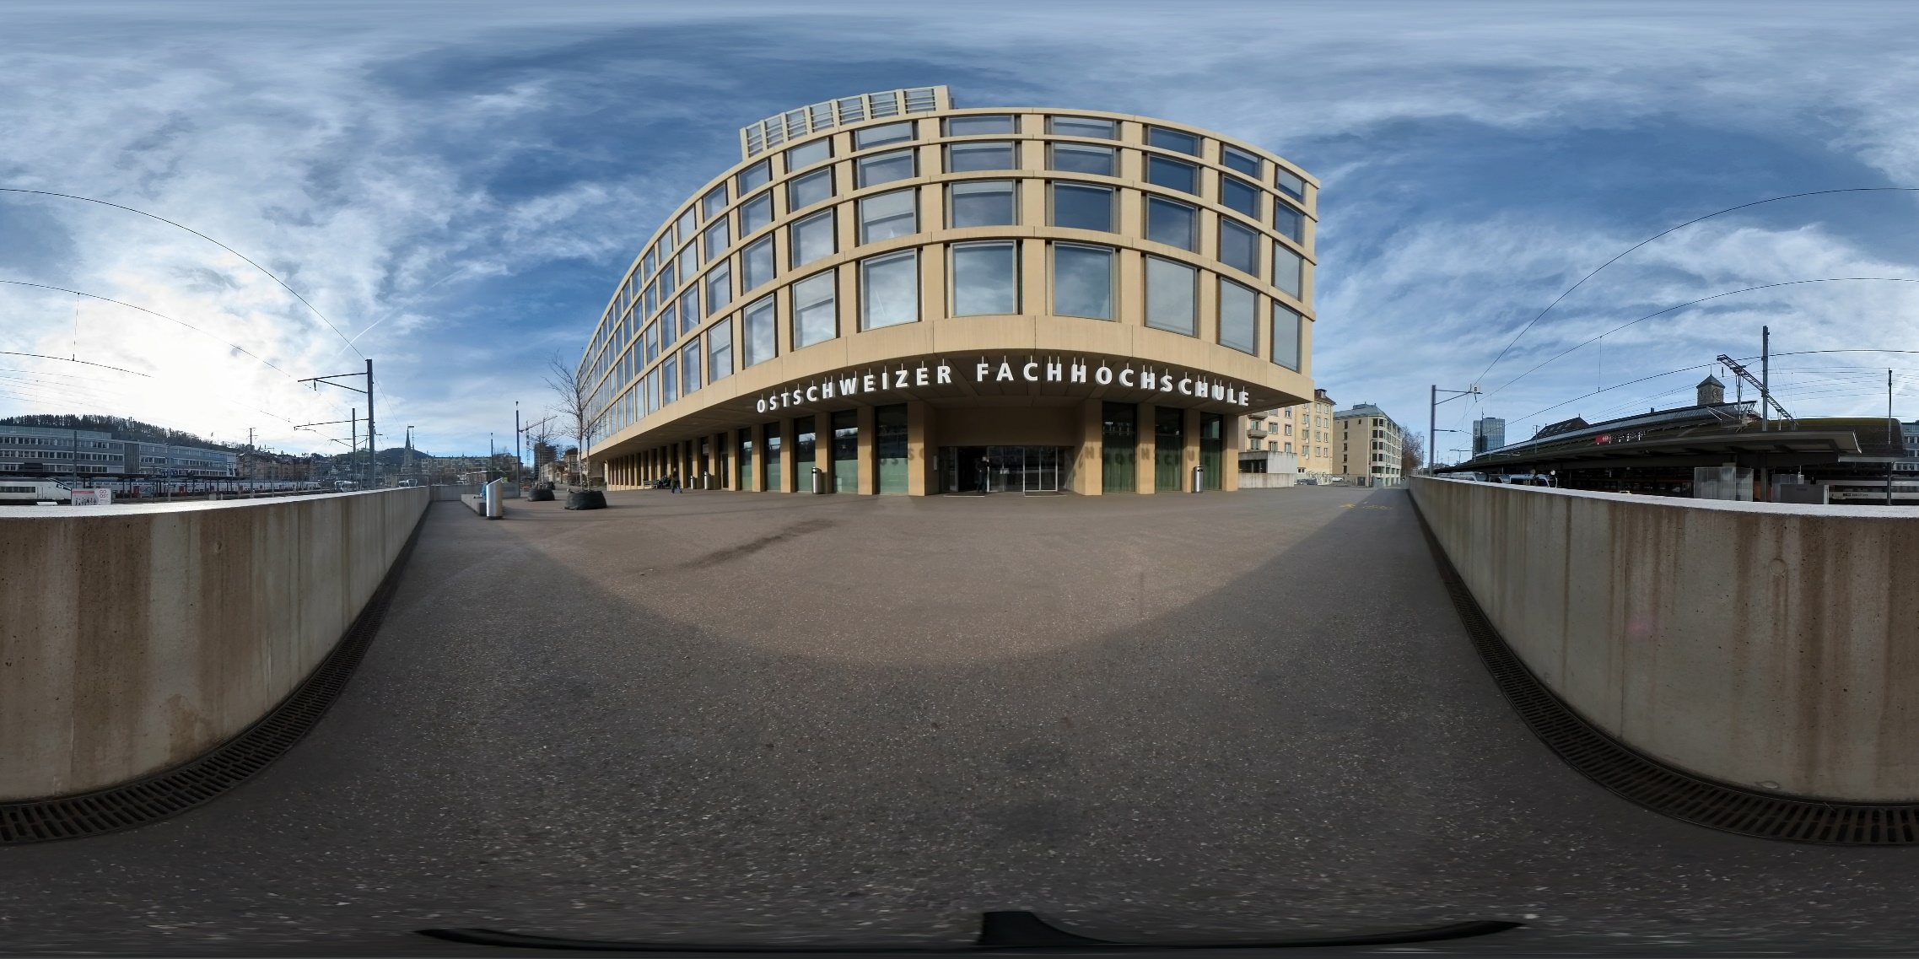
Beispiele – VR App der OST – Campus St. Gallen
Es können auch 360° Bilder oder gerenderte Grafiken verwendet werden, um Räume für NutzerInnen in VR zu visualisieren.

Slide 23
Nächste Schritte
Nutzen Sie für Ihr nächstes VR Projekt die Checkliste – diese gibt Ihnen zusammengefasst wichtige Hinweise für die Umsetzung des Projektes um Probleme wie Cybersickness und die Benutzerfreundlichkeit zu erhöhen
Nutzen Sie ausserdem den Prozess zur Entwicklung von 3D UX, um Ihr Projekt auch erfolgreich zu testen.

Slide 24
Literatur
Dieses Wissensnugget bezieht sich hauptsächlich auf diese zwei Bücher:
  Dörner, R., Broll, W., Grimm, P. & Jung, B. (Hrsg.). (2019). Virtual und Augmented Reality (VR/AR): Grundlagen und Methoden der Virtuellen und Augmentierten Realität. Berlin, Heidelberg: Springer Vieweg.
    https://link.springer.com/book/10.1007/978-3-662-58861-1
  Preim, Bernhard; Dachselt, Raimund (2015): Interaktive Systeme. Band 2: User Interface Engineering, 3D-Interaktion, Natural User Interfaces. 2. Aufl. 2015. Berlin, Heidelberg: Springer Berlin Heidelberg (EXamen.press). Online verfügbar unter http://nbn-resolving.org/urn:nbn:de:bsz:31-epflicht-1592367.
    https://link.springer.com/content/pdf/10.1007/978-3-642-45247-5.pdf
  Weitere Literatur in der Wissensnugget-Beschreibung
  Folgende Folien beschreiben weitere Faktoren und Probleme im 3D UX Design – diese werden oftmals von den 3D-Entwicklungsumgebungen standardmässig adressiert.

Slide 25
Tiefenhinweise
Dörner R., et. al. S.50ff
Perspektivische Verzerrung
  Aufgrund der Verzerrung und der nähe zur Horizontlinie scheint Quadrat C weiter hinten zu sein – nicht nur wegen der kleineren Grösse.
Atmosphärische Perspektive
  Weiter entfernte Objekte sind nicht so kontrastreich und haben eine bläuliche Färbung
Schattierung
  schattierte Objekte wirken räumlicher
Schattenwurf
  Besonders der Schattenwurf auf eine Grundfläche unterstützt die Tiefenwahrnehmung.

Slide 26
Tiefenhinweise
Dörner R., et. al. S.50ff
Bewegungsparallaxe:
Objekte näher zu uns bewegen sich schneller als entfernte Objekte
Beispiel: Ampel an der Strasse reagiert stärker auf eigene Bewegungen als die Berge am Horizont.
Verdeckung:
Wenn ein Objekte verdeckt ist von einem anderen muss dieses weiter hinten sein.

Slide 27
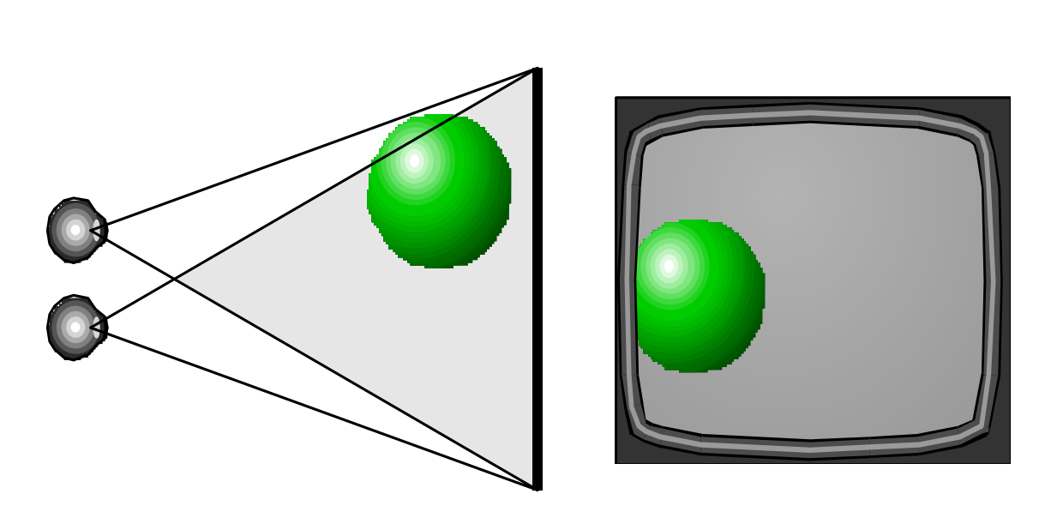
Faktoren und Probleme
Dörner R., et. al. S.58ff
Frame Cancellation
  Das Sichtfeld eines VR-Systems ist begrenzt – daher sind auch die Ränder des HMDs sichtbar. Wenn ein Objekt nun an dem Rand angrenzt, müsste es ja theoretisch vor dem HMD sein/erscheinen ➔ Störung der Tiefenwahrnehmung

Slide 28
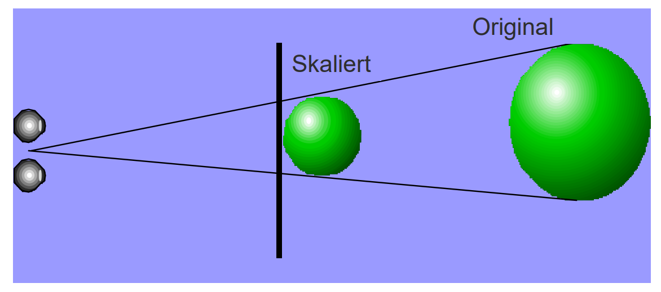
Faktoren und Probleme
Dörner R., et. al. S.58ff
Vergence-Focus-Konflikt / Akkomodation-Konvergenz
  Ganz egal ob HMD, Projektion oder klassische Displays – unsere Augen müssen sich immer auf die Displayfläche fokussieren und nicht auf den Inhalt ➔ Display bleibt scharf.
  Wird plötzlich auf ein virtuelles Objekt fokussiert, welches bspw. weiter weg ist, wird das Bild infolge dessen verschwommen, weil nicht mehr auf die Displayfläche fokussiert wird.
  Folgen sind Verwirrtheit und Kopfschmerzen
  Eine Lösung wäre
  die Zyklopische Skalierung ➔

Slide 29
Faktoren und Probleme
Dörner R., et. al. S.65ff
Diskrepanzen in der Raumwahrnehmung
  Nutzer tendieren Distanzen in VR bis zu 50% zu unterschätzen ➔ beschränktes Sichtfeld, Fehleinschätzung von Grössen, schlechte Beleuchtung

